Slide 1


ФЕДЕРАЛЬНОЕ ГОСУДАРСТВЕННОЕ БЮДЖЕТНОЕ ОБРАЗОВАТЕЛЬНОЕ УЧРЕЖДЕНИЕ ВЫСШЕГО ОБРАЗОВАНИЯ
Выпускная квалификационная работа БАКАЛАВРА На тему:
«Изучение и программная реализация алгоритма RS1 построения обобщенных понятий на основе теории приближенных множеств»
Студент: Швец Г.В.
Группа: А-06-19
Руководитель: к.т.н., доцент Фомина М.В.
Москва, 2023

Slide 2
Актуальность темы
В настоящее время повсеместно разрабатываются и используются различные системы принятия решений, задачей которых является автоматизация многих процессов с целью оптимизации работы и уменьшению временных затрат на её выполнение, а так же сведения человеческого участия в них к минимуму.
Для построения подобного рода систем необходимым, в том числе, является разработка алгоритмов, решающих данную задачу, таких как RS1, ID3, C4.5, CART и т.д.

Slide 3
Цель работы и задачи
Целью работы является изучение возможностей построения обобщенных понятий на основе алгоритма RS1 с целью формирования модели поведения робототехнических комплексов.
Поставленные задачи:
Изучение теории приближенных множеств Здислава Павлака и алгоритма RS1, основанного на настоящей теории;
Программная реализация алгоритма RS1;
Разработка программного интерфейса приложения;
Тестирование разработанного программного комплекса;
Анализ полученных результатов;

Slide 4
Теория приближенных множеств
Теория приближенных множеств (Rough sets theory) была разработана [Zdzisław Pawlak, 1982] как новый математический подход для описания неопределенности, неточности и неуверенности. Данная теория основана на утверждении, что с каждым объектом универсума связана некоторая информация (данные, знания). Объекты, характеризуемые одинаковыми данными, являются неразличимыми (схожими) с точки зрения имеющейся о них информации. Отношение эквивалентности, порождаемое таким образом, является математической основой теории приближенных множеств.

Slide 5
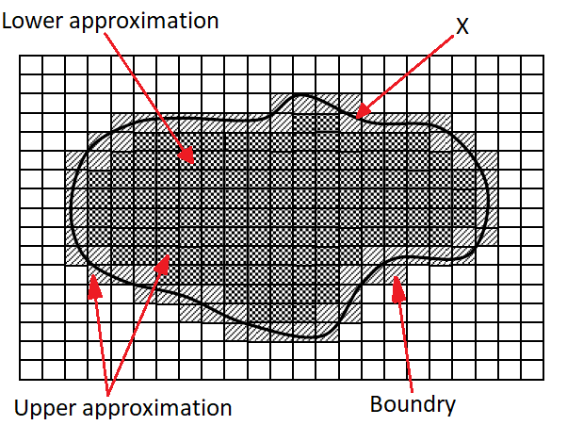
Основная концепция теории приближенных множеств

Slide 6
Алгоритм RS1
Алгоритм RS1, основанный на теории приближенных множеств, состоит из следующих шагов:
Поиск элементарных множеств или атомов;
Поиск верхнего и нижнего приближений, а так же граничного региона, образующегося в результате разницы между приближениями;
Вычисление точности аппроксимации;
Редуцирование избыточной информации;
Построение продукционных правил для верхнего и нижнего приближений типа «ЕСЛИ <условие> ТО <результат>»

Slide 7

Псевдокод алгоритма RS1
Функция RS1 ( A: Множество информационных атрибутов
D: Решающий атрибут
S: Обучающее множество)
Начало:
1. Нахождение элементарных множеств или атомов
2.1. Нахождение нижнего приближения
$Lower\left(X\right)≔∅;$
For n = 1 to k
If $\left(c_{n}⊆X\right)$ Then $Lower\left(X\right)∪c_{n}$
End;
2.2. Нахождение верхнего приближения
$Upper\left(X\right)≔∅;$
For n = 1 to k
If $(X⊆(S/c_{n}))$ Then $c_{n}$ пометить как лишний Else
$Upper\left(X\right)≔Upper\left(X\right)∪c_{n};$
End;
3. $μ\left(X\right)=\frac{Lower(X)}{Upper(X)}$
4. Редуцирование избыточной информации
5. Возвращаем системы продукционных правил по вычисленным аппроксимациям

Slide 8
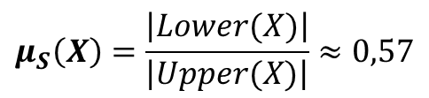

Пример работы алгоритма RS1
S | Погодные условия | Влажность, % | Ветер | Играть в гольф?
X₁ | Пасмурно | 87 | Нет | Играть
X₂ | Солнечно | 80 | Есть | Играть
X₃ | Солнечно | 80 | Есть | Играть
X₄ | Пасмурно | 75 | Есть | Играть
X₅ | Пасмурно | 75 | Есть | Играть
X₆ | Дождливо | 80 | Нет | Не играть
X₇ | Солнечно | 80 | Есть | Не играть
X₈ | Дождливо | 80 | Нет | Не играть
X₉ | Дождливо | 85 | Нет | Не играть
X₁₀ | Пасмурно | 87 | Нет | Играть
Lower(X) = {x₁, x₄, x₅, x₁₀}
Upper(X) = {x₁, x₂, x₃, x₄, x₅, x₇, x₁₀}
$$μ_{S}\left(X\right)=\frac{\left|Lower(X)\right|}{\left|Upper(X)\right|}≈0,57$$
Построенные продукционные правила:
ЕСЛИ (погода = пасмурно) & (влажность = 87 $∨$ 75) & (ветер = безразлично) ТО (играть ли в гольф = играть)
ЕСЛИ (погода = дождливо) & (влажность = 80) & (ветер = нет) ТО (играть ли в гольф = не играть)
ЕСЛИ (погода = солнечно) & (влажность = 80) & (ветер = есть) ТО (играть ли в гольф = возможно играть)

Slide 9
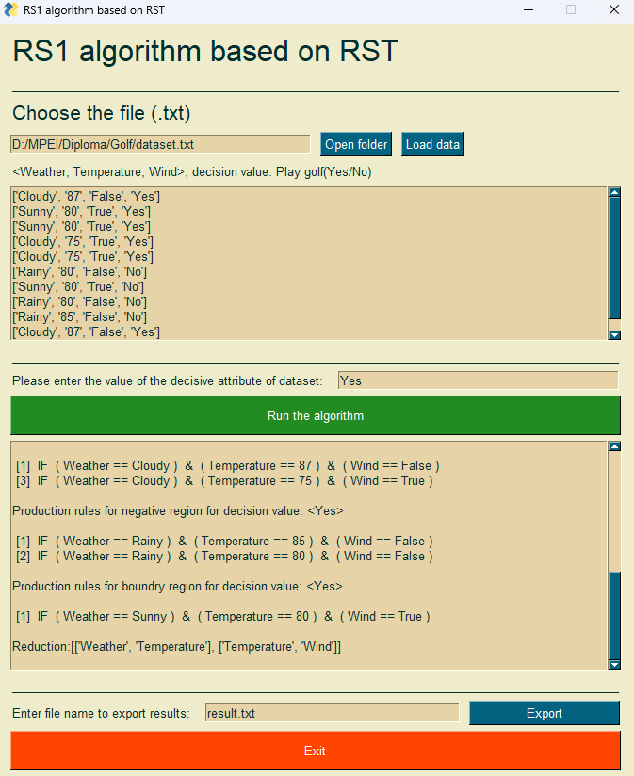
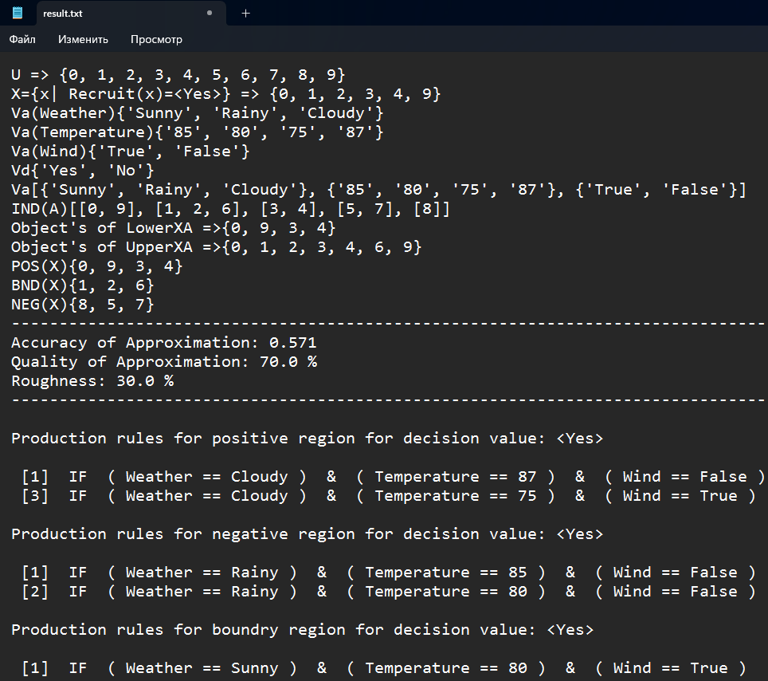
Разработанное приложение

Slide 10
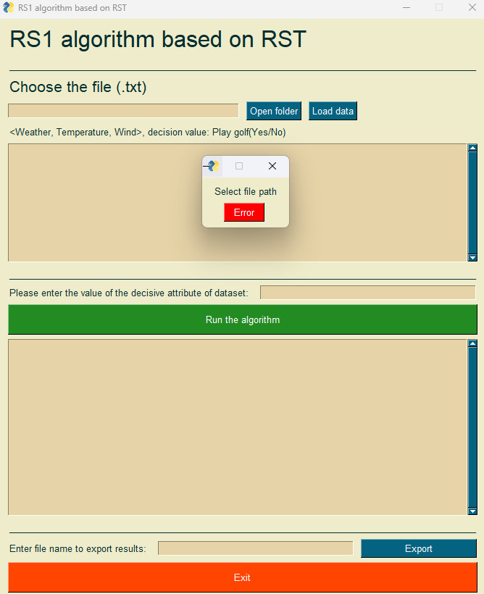
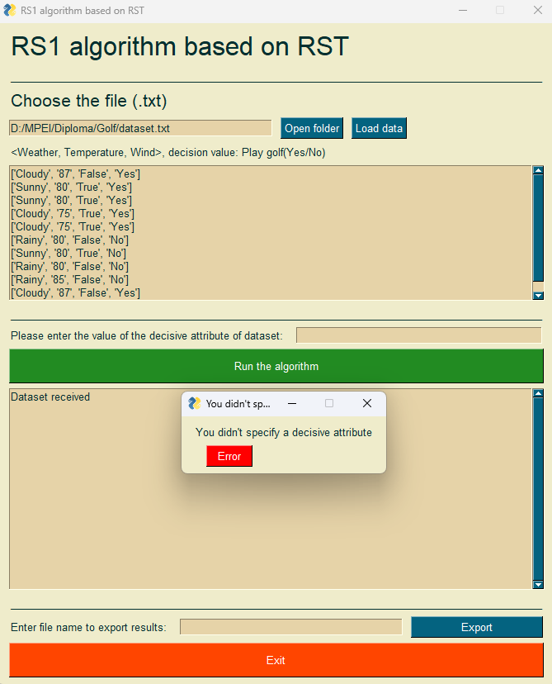
Разработанное приложение

Slide 11
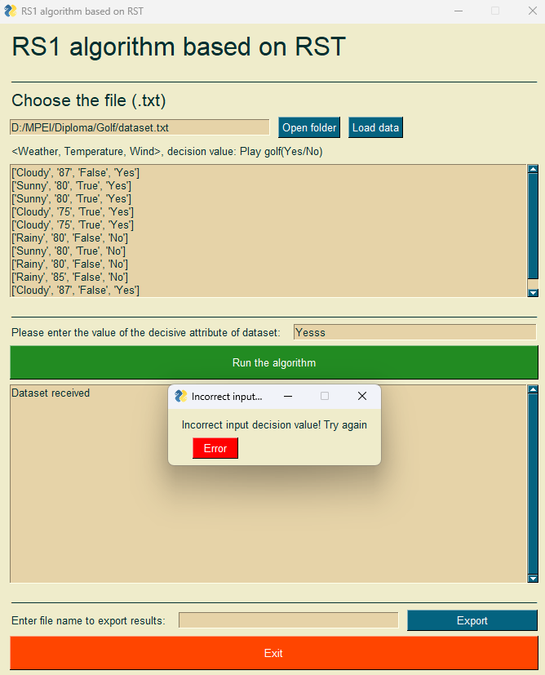
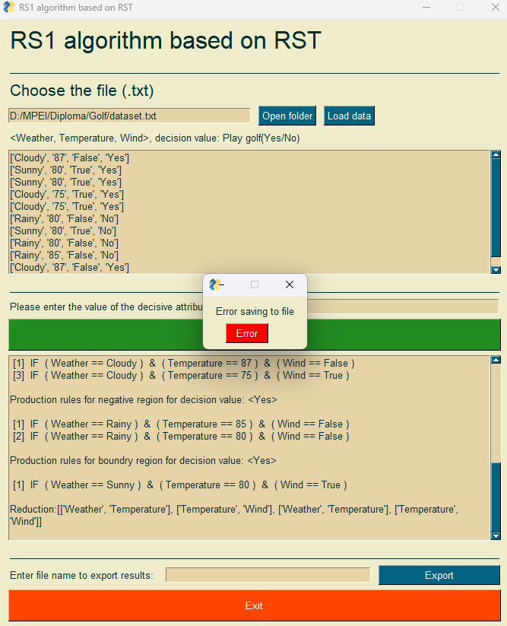
Разработанное приложение

Slide 12
Сравнительный анализ работы RS1
Датасет | Ожидаемая точность классификации, % | Показатели RS1, %
Flu | 35 | 34
Profit | 78 | 75
Golf | 71 | 73
Car evaluation | 84 | 86

Slide 13
Заключение
В ходе выполнения данной выпускной квалификационной работы была подробно изучена теория приближенных множеств и алгоритм RS1, а также разработан программный комплекс с пользовательским интерфейсом, реализующий настоящий алгоритм, который был протестирован на различных наборах данных, наиболее приближенных по своей структуре к тем, что ныне используются на практике.
Созданный программный продукт полностью работоспособен, отвечает всем заданным ему требованиям, и готов к тому, чтобы внедрять его в дальнейшем в робототехнические комплексы и системы.

Slide 14
Благодарю за внимание!

